Slide 1
Die große Transformation im europäischen Schienen-personenfernverkehr
AKE-Herbstsitzung, Bad Honnef
Dr. Manfred Treber, Germanwatch 21.Oktober 2021
Notes:
Foto: Der Grubengletscher an seinem höchsten Punkt, dem Fletschhorn (Foto: Kääb).

Slide 2
Inhalt I Problemstellung II Bestehender Ansatz für eine Transformation III Einstieg in eine große Transformation IV Gedanken zur Umsetzung

Slide 3
I Problemstellung

Slide 4
Absicht des Vortrags
Der Aufbau einer konsistenten Gedankenführung, wie in Europa auf die Herausforderung nach einer Anpassung des Personenfernverkehrs (Distanzen 300 – 1500 km) an die Ziele des Pariser Klimaabkommens eingegangen werden kann.

Slide 5
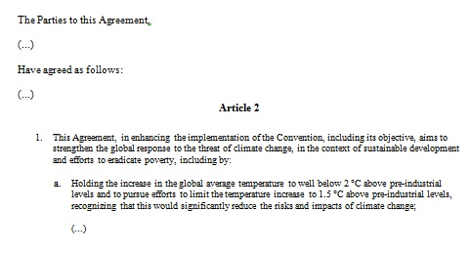
Inhaltliche Ergebnisse von Paris
1. Das Langfristziel im Paris-Abkommen

Slide 6
2. Netto-Emissionen weltweit bei Null in der zweiten Jahrhunderthälfte
(Art. 4.1 Paris Abkommen)
Das heißt praktisch ein Ausstieg aus den fossilen Energieträgern weltweit bis 2050

Slide 7
IPCC-48 Incheon (Oktober 2018) Sonderbericht zu 1,5 Grad

Slide 8
Große Transformation notwendig
Studien zur Umsetzung der Ziele des Paris Abkommen zeigen:
Die Paris Ziele sind nicht allein mit kleinen Änderungen erreichbar - in fast allen Sektoren ist dafür eine Große Transformation durchzuführen.
Dies gilt auch für den Subsektor
‚Personenverkehr von 300 bis 1500 km‘
mit einer anderen Rolle des Flugverkehrs, da
i. dieser nur aufwendig elektrifiziert bzw. nur schwer mit Nachhaltigen Erneuerbaren Energien betrieben werden kann.
ii. dessen Emissionen eine besondere Klimawirksamkeit aufweisen

Slide 9
Flugverkehrsemissionen mit besonderer Klimawirkung
Erwärmungswirkung nicht nur von CO₂, sondern noch mehr durch Kondensstreifen und Cirruswolken - bisher unberücksichtigt; tritt auch bei Agrofuels und H₂ auf. [hierzu müssen Gegenmaßnahmen ergriffen werden!]
Die Nicht-CO₂-Bestandteile machen 1/2 bis 2/3 der Klimawirkung aus !

Slide 10
Schlussfolgerung:
Der Betrieb des Flugverkehrs bleibt auf absehbare Zeit (d.h. mind. 30 Jahre) – trotz eventueller Umstellung auf andere Flugtreibstoffe – klimabelastend. Daher sind für Entfernungen bis 1500 km klimaneutrale Alternativen für den Personenverkehr zu entwickeln !

Slide 11
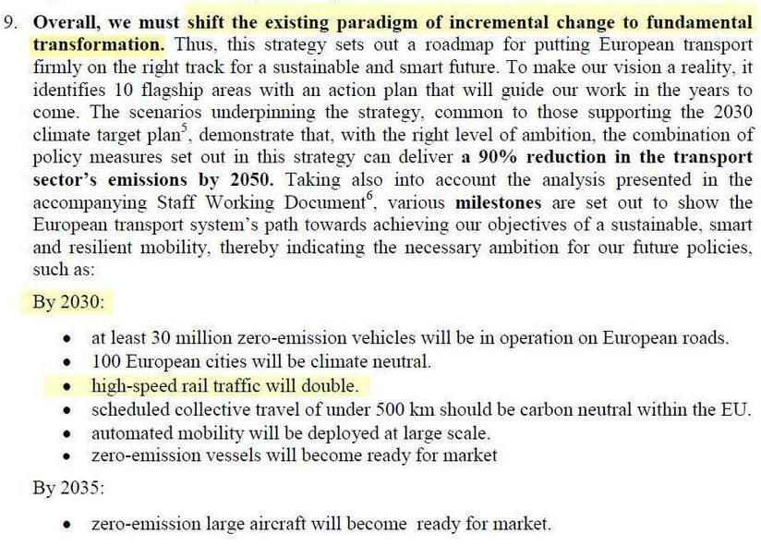
EU-Kommission am 9.12.2020: Strategie für nachhaltige und intelligente Mobilität

Slide 12
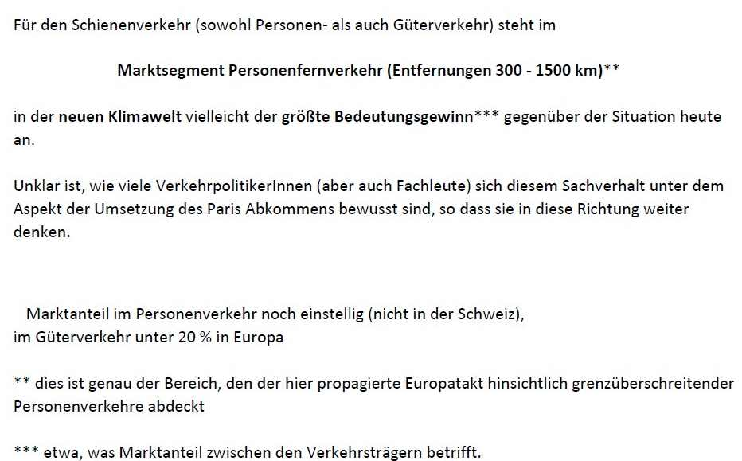

Slide 13
II Bestehender Ansatz für eine Transformation

Slide 14
TEE 2.0
Bundesverkehrsminister Scheuer stellte während der deutschen EU-Ratspräsidentschaft im 2. Halbjahr 2020 im September seinen EU-Ministerkolleg:innen das Konzept TEE 2.0 vor.
TEE 2.0 sah für eine erste Phase 4 langlaufende grenzüberschreitende Zugpaare im Tagverkehr sowie zusätzliche Nachtzüge vor, welche jeweils mindestens in drei EU-Mitgliedsstaaten halten, und enthielt bereits Fahrplandaten. Als Beginn des Betriebs war an 2025 gedacht.
Im Mai 2021 wurde eine (stark) erweiterte Version von TEE 2.0 mit 62 Linien präsentiert.

Slide 16
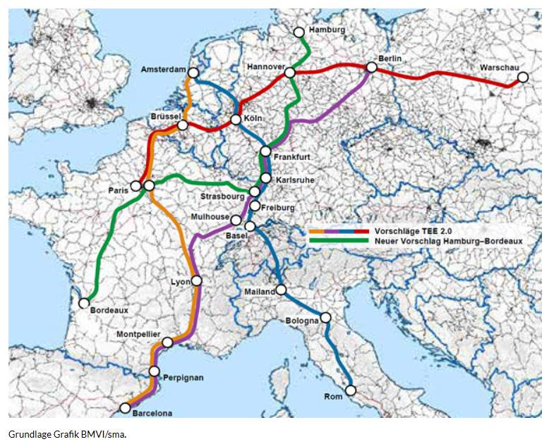
Das TEE 2.0 – Konzept von Sept. 2020 – 1. Phase

Slide 17
Das erweiterte TEE 2.0 Konzept vom Mai 2021

Slide 18
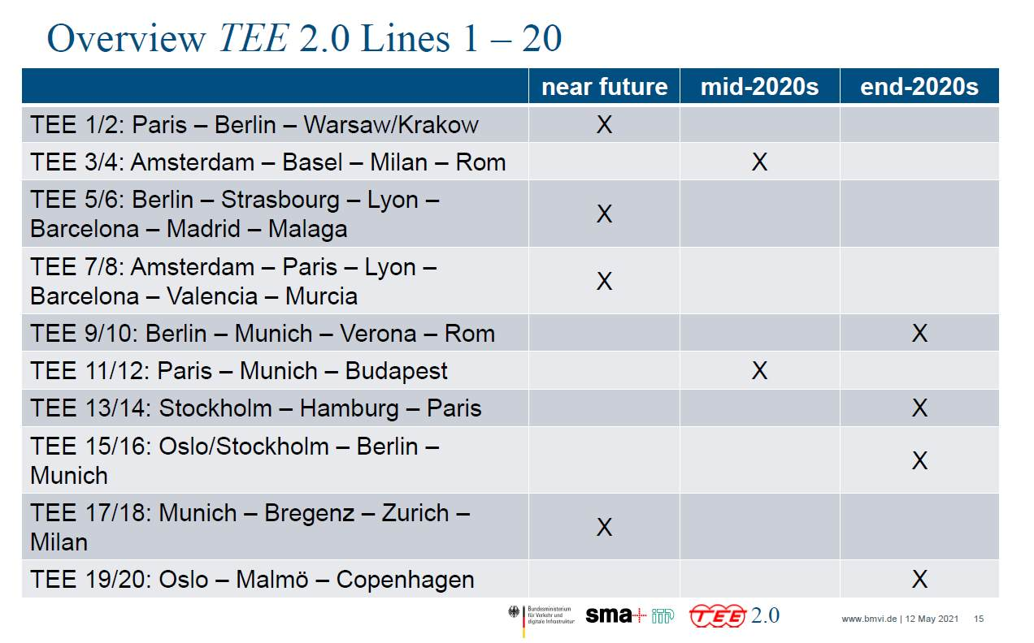

Slide 19
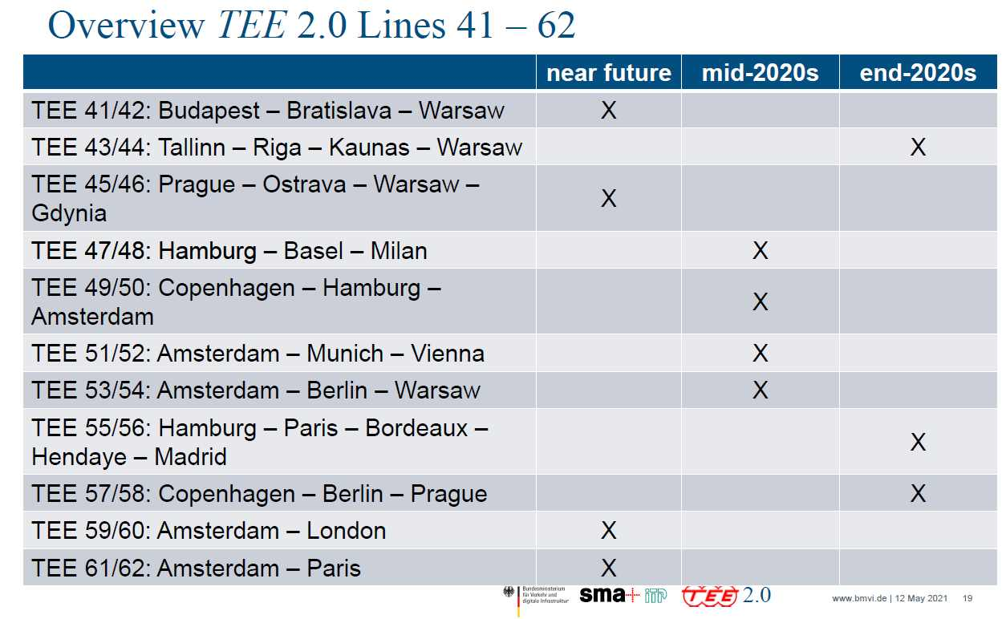

Slide 20
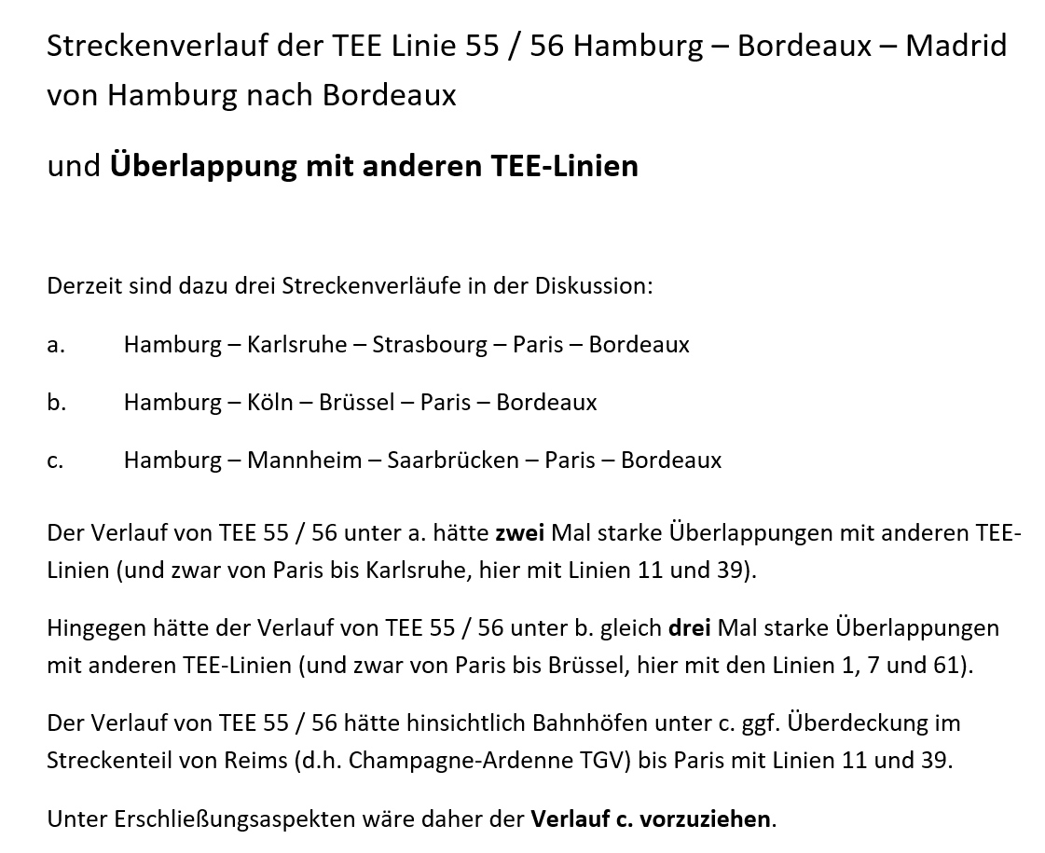

Slide 21
III Einstieg in eine große Transformation

Slide 22
Europatakt (ET)
Das Konzept TEE 2.0 ist zwar für Europa einen Qualitätssprung im grenzüberschreitenden Schienenpersonenfernverkehr, doch es kann die Anforderung einer Großen Transformation noch nicht erfüllen, da lediglich pro Linie ein tägliches Zugpaar verkehren soll (und kann).
Für diese sind mindestens 3 bis 4 Zugpaare täglich erforderlich, und damit muss die Linienlänge verkürzt werden. In einem pragmatischen Vorgehen werden die Linien des erweiterten TEE 2.0 Konzeptes einfach halbiert, und so ist es möglich, einen Europatakt einzurichten.

Slide 23
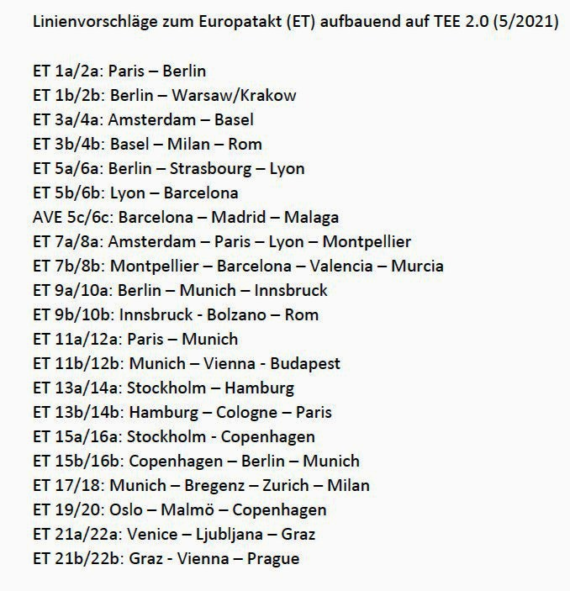

Slide 24
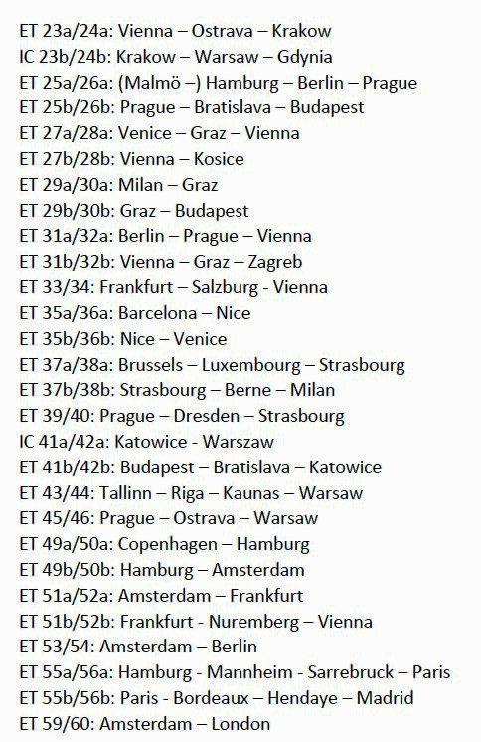

Slide 26
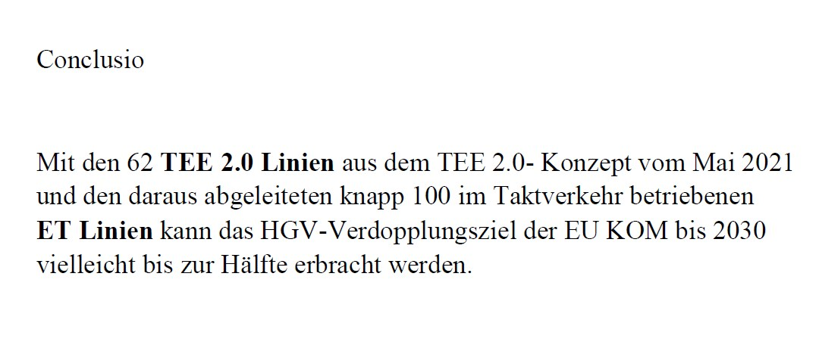

Slide 27
IV Gedanken zur Umsetzung

Slide 28
Zusammenfassung
Der Europatakt soll ein anspruchsvolles Ziel erfüllen:
Den Einstieg in eine mit dem Paris Abkommen kompatible Große Transformation im grenzüberschreitenden europäischen Schienenpersonenfernverkehr.
Gleichzeitig soll er bezüglich seines Umfangs einen großen Schritt zum Erfüllen des HGV-Verdopplungsziels der EU Kommission bis 2030 darstellen. Konkret bedeutet dieses Verdopplungsziel eine Anschaffung von weiteren 1000 Hochgeschwindigkeitszügen in der EU bis 2030.
Die ABSICHT der hypothetischen top-down Betrachtung hier ist:
Sie soll hinsichtlich der Umsetzung des Paris Abkommens eine MESSLATTE darstellen für die sich bis 2030 in der EU real einstellende Entwicklung.
Wirtschaftlichkeit kann hier kein bestimmendes Kriterium sein, da das Ziel ist, eine relativ flächendeckende Große Transformation abzubilden.
Bei Anwendung von Marktkriterien allein würden bei dem vorgeschlagenen Linien- und Taktschema unweigerlich zahlreiche Lücken auftreten.

Slide 29
Schlussfolgerung
In Europa ist aus Gründen
i. des Klimaschutzes (als Alternative für den a. Flugverkehr und [aktuell noch, solange PKW noch fossil betrieben werden] für den b. Autoverkehr) sowie
ii. der Konnektivität (den Anschluss von Regionen an Europa)
ein Grundangebot von grenzüberschreitendem Schienenpersonenfernverkehr einzurichten.
Für diese Züge sollen begrenzte Ticketkontingente mit erschwinglichen Preisen bereitgestellt werden, damit die gesamte Bevölkerung, also auch Niedrigverdiener, diese schmerzfrei nachfragen können.
Offensichtlich wird dies nicht über den Markt erfolgen.

Slide 30
Verweis auf das Komplement Nah- und Regionalverkehr:
Schienenpersonennah- und Regionalverkehr ist in der Europa fast immer defizitär. Doch die Staaten wollen und finanzieren ihn mit dem Argument der Daseinsvorsorge*.
Dies betrifft nicht den Fernverkehr. Aber die Ziele i. Klimaschutz und ii. Konnektivität sind zu erreichen.
* in Deutschland etwa die Regionalisierungsmittel von 8,2 Mrd Euro pro Jahr, also 100 Euro pro Kopf und Jahr

Slide 31
Bleiben als zentrale Aspekte zum Erreichen
des beschriebenen Grundangebots
von grenzüberschreitendem Schienenpersonenfernverkehr (SPFV) in Europa
Kann das gänzlich via Bottom up (also über den Markt) erfolgen? Wo stehen Länder wie die USA oder Australien, die stark auf den Markt setzen, beim SPFV?
Die Erfahrung von Bahn 2000, Schweiz, und vom Deutschlandtakt zeigt bisher:
Es bedarf für Innovationen bei ganzheitlichen Schienenverkehrssystemen beim Start eines Top-Down-Anstoßes, und ggf sogar dauerhaft eines Aufgabenträgers

Slide 32
Danke! Manfred Treber treber@germanwatch.org www.germanwatch.org

